Slide 1


Lions Clubs International
Snabbvägledning om MyLCI

Slide 2

Ansöka om en ny klubb
Gratulerar till första steget mot att bilda en ny klubb. Denna vägledning kommer att tillhandahålla instruktioner om den nya processen att ansöka om en ny klubb.
Vägledningen inkluderar:
Den nya klubbens namn
Vem kan handlägga ansökan
Steg i ansökningsprocessen
Processen för godkännande
Tips vid bildande av nya klubbar
2

Slide 3
aa
Insändande av ansökan
Välja klubbnamn
Det första steget i ansökningsprocessen är att välja ett namn. Följande riktlinjer hjälper er att välja ett namn.
Den föreslagna klubbens, eller klubbfilialens, namn måste vara detsamma som ortnamnet, eller motsvarande, där klubben är belägen.
Klubbar vid högskolor och universitet kan använda skolans namn som sitt ortnamn.
En särskiljande beteckning måste läggas till för klubbar på samma ort och kan vara ett namn som på ett tydligt sätt särskiljer klubben från andra klubbar. Den särskiljande beteckningen läggs till efter klubbnamnet, t.ex. Oakbrook Sight Lions Clubs.
”Host Club" är en hedersbetygelse och skall tilldelas den första klubben på orten.
Lionklubbar får inte namnges efter levande personer.
Ingen lionklubb kan lägga till "International" som särskiljande beteckning efter sitt namn.
Vid användande av ett företagsnamn måste företaget i fråga tillhandahålla dokumentation innan klubben kan godkännas.
3

Slide 4
Ansökningsprocessen
4

Slide 5
aa
Insändande
av ansökan
Ansökningsprocess för distrikt
Information om vem som handlägger ansökan på distrikts- och klubbnivå.
Registrerar informationen i ansökan | Registrerar charter-medlemmar | Registrerar Guiding Lion | Godkännande av ansökan | Betalning via MyLCI
Distriktsguvernör | Distriktsguvernör | Distriktsguvernör | Distriktsguvernör | Den nya klubbens kassör
Samordningslion | Samordningslion | Samordningslion | Samordningslion
Distriktets GMT- koordinator | Distriktets GMT- koordinator
Fadderklubbens president | Fadderklubbens president
Fadderklubbens sekreterare | Fadderklubbens sekreterare
 | Den nya klubbens president
 | Den nya klubbens sekreterare
5

Slide 6
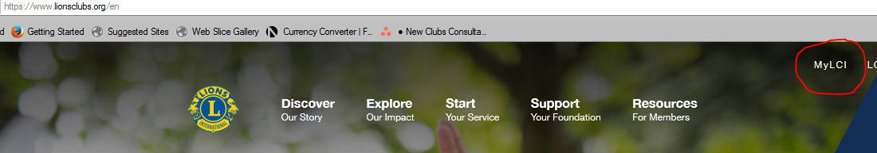
aa
Insändande av ansökan
MyLCI
Ansökningar om nya klubbar måste skickas in via MyLCI. Följande steg bör följas för att chartra en ny klubb.
Steg 1: Logga in på MyLCI. Du besöker MyLCI genom att klicka på Logga in på www.lionsclubs.org
6

Slide 7

aa
Insändande av ansökan
MyLCI
Steg 2: Inloggningssida:
Du kommer att komma till Lions Clubs Internationals inloggningssida. Klicka på knappen Fortsätt under ”MyLCI Verktyg för lionledare”.

Slide 8
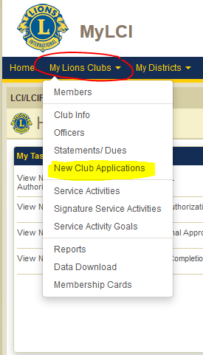

aa
Insändande
av ansökan
MyLCI
Steg 3: Klicka på fliken ”Mina lionklubbar” och klicka därefter på ansökningar för nya klubbar i menyn. Klicka på knappen lägg till klubb.
Tips: Använd detta steg för att se den nya klubben under hela processen.

Slide 9
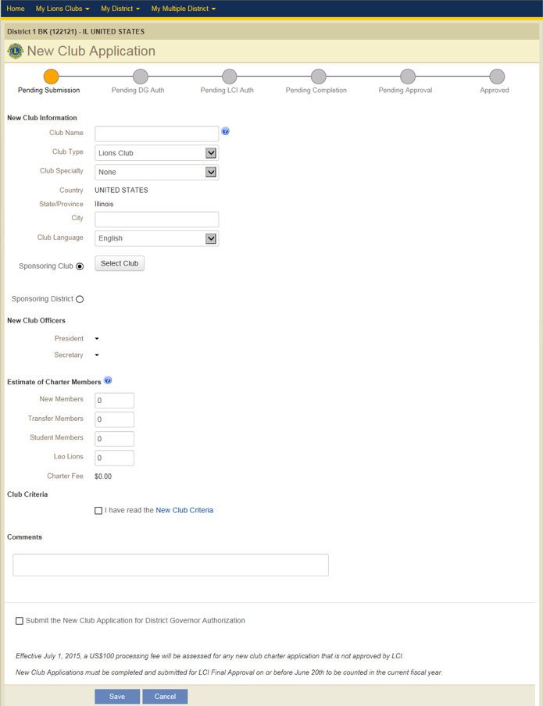
aa
MyLCI
Insändande
av ansökan
Steg 4: Innan insändande - Ange den information som efterfrågas. Markera rutan för kriterier för klubbar, rutan för distriktsguvernörens godkännande och klicka därefter på spara, för att flytta ansökan till nästa steg.
Ansökningssteg
Ansökan består av 6 enkla avsnitt:
Information om ny klubb
Fadderklubb
Nya klubbtjänstemän
Uppskattning av antal chartermedlemmar
Kriterier för klubbar
Kommentarer
Kriterier för ny klubb
Distriktsguvernörens godkännande
Spara för insändande

Slide 10
Steg för charteransökan
Du har påbörjat ansökan om en ny klubb.
Ansökan kommer behandlas i flera steg innan klubben kan chartras.
Denna information kommer att fungera som en vägledning för att hjälpa till med följande:
Ansökningssteg
Informationspanelen för ansökan
Ange nya medlemmar eller transfermedlemmar
10
Notes:
Talarens noteringar
Att läsa budskapet från skärmen kan vara till fördel. En charteransökan bör inte förberedas innan tjänstemännen har utsetts.

Slide 11
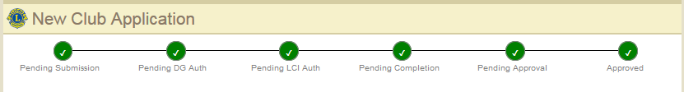
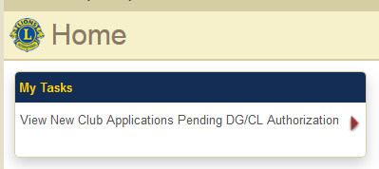
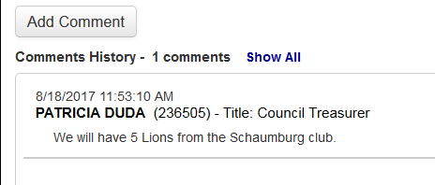
aa
Insändande av ansökan
MyLCI
Steg för godkännande. Det finns sex steg:
Tips vid ansökan
Ansökan är inte färdigställd innan den har skickas till steget för godkännande.
Kommunikation och synlighet under hela processen
  Meddelanden via e-post
  Uppgifter i panelen på förstasidan
  Kommentarer

Slide 12
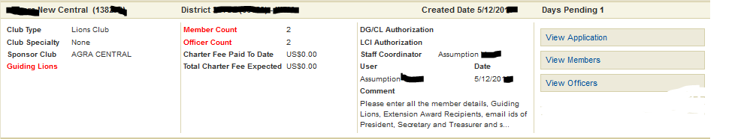
aa
Informations-
panel
Informationspanel om ansökan
Informationen nedan kommer att visas för fadderklubben/distriktet och är utformad för att hålla fadderklubben och distriktet informerade under charterprocessen.
Godkännanden: Godkännande av DG/samordningslion krävs för att skicka ansökan vidare för granskning av LCI. Godkännande av LCI - inledande granskning av LCI:s personal.
Antal: Antal medlemmar och tjänstemän kan anges när LCI har givit sitt godkännande.
Klubbnamn och nummer
Distrikt och land
Registreringsdatum i MyLCI
Antal dagar
Uppdatera ansökan
Lägg till/ta bort medlemmar
Lägg till/ta bort tjänstemän
Guiding Lion:
Distriktsguvernören måste skicka in ansökan för att den ska anses vara komplett.
Charteravgifter: Charteravgifterna kommer baseras på antalet medlemmar. Charteravgifter kan betalas till LCI vid det slutgiltiga godkännandet.
Personalkoordinator: LCI:s personal kommer att tillhandahålla stöd under ansökningsprocessen.

Slide 13
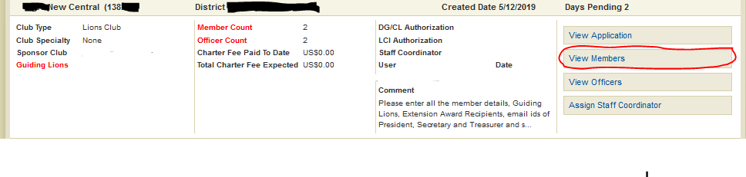
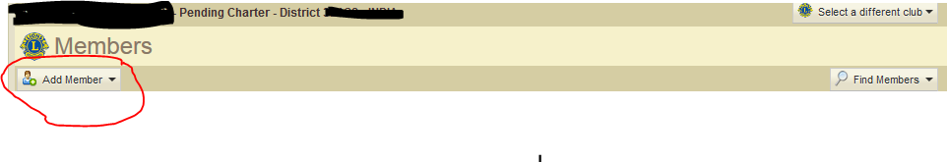

aa
Lägga till medlemmar
Lägga till nya medlemmar
När ansökan har granskats av LCI flyttas den till nästa steg. I detta steg läggs medlemmarna till och information om Guiding Lion registreras.
Steg 1
Steg 1: Klicka på fliken Visa medlemmar.
Steg 2: Klicka på Lägg till medlem i menyn
Steg 3: Välj Ny medlem eller Transfermedlem
Steg 2
Steg 3

Slide 14
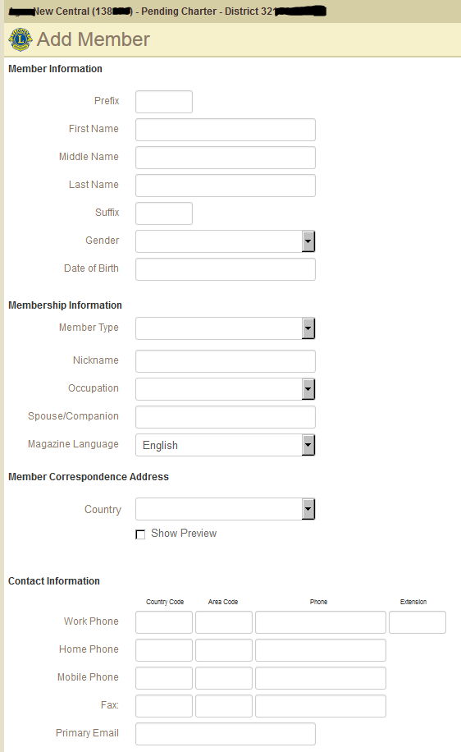
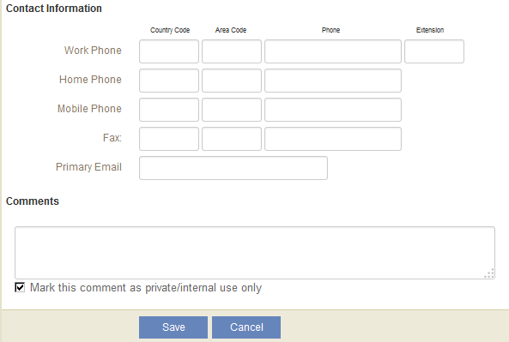
Lägga till medlemmar
Medlemsinformation
Steg 1: Ange medlemsinformation.
Steg 2: Ange medlemsinformation.
Steg 3: Ange kontaktinformation. E-postadresser är viktiga för att erhålla kommunikation från huvudkontoret.
Steg 4: Ange eventuella kommentarer och spara för att lägga till medlemmen i klubbens medlemslista.
Medlemsinformation
Kontaktinformation
Spara och skicka.

Slide 15
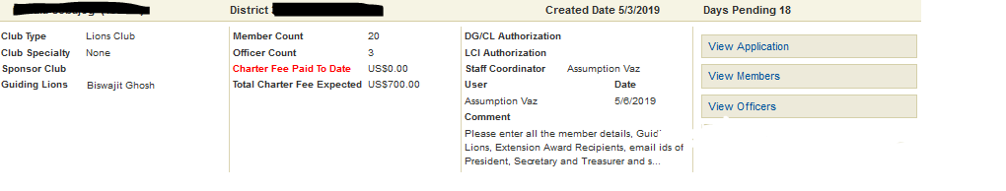
aa
LCI:s slutgiltiga godkännande
LCI:s slutgiltiga godkännande
När medlemmarna har lagts till och information om Guiding Lion har registrerats flyttas ansökan till steget för LCI:s slutgiltiga godkännande. Detta är det sista steget innan klubben chartras.
Under detta steg kommer följande att ske:
LCI:s koordinator kommer bekräfta medlemmarnas status.
Distriktet registrerar en Guiding Lion, om inte tidigare registrerad.
Distriktet eller fadderklubben skickar in den slutliga betalningen.

Slide 16
aa
Charter
Klubben är chartrad
Gratulerar! Ansökningsprocessen är färdigställd och klubben är nu chartrad. Följande kommer att ske när klubben har chartrats:
Chartermaterial kommer att skickas till distriktsguvernören
Chartermaterialet inkluderar: Nålar, certifikat, charterbrev, tygmärke till fadderklubben och ett brev från den internationella presidenten
Den nya klubbens charterfest bör planeras med fadderklubben och Guiding Lion.
Nya medlemmar som går med i klubben inom 90 efter charterdatumet kommer anses vara ”chartermedlemmar”.
Utbildning för nya klubbtjänstemän bör genomföras med Guiding Lion.

Slide 17
aa
Insändande av ansökan
Tips vid insändande av ansökan
Kom ihåg att planera tid för chartermaterialet att tillverkas och levereras.
För att påskynda ansökningsprocessen är det viktigt att följa kommentarerna i MyLCI och alla instruktioner.
Ansökningar måste vara färdigställda senast den 20 juni för att medräknas på innevarande verksamhetsår.
LCI:s personal kommer att följa hela ansökningsprocessen.

Slide 18
Stöd under ansökningsprocessen
Frågor gällande processen att chartra en ny klubb kan skickas till newclubs@lionsclub.org.
18

Slide 19
Tack
© 2019 Lions Clubs International
Updated 10/2021 SW
19

